Slide 1
Kalkulator
Sains
2200018411
Reyhanssan Islamey

Slide 2
Tentang
Identitas :
01
Reyhanssan Islamey
2200018411
I
Mata Kuliah :
02
Dasar sistem Komputer
Ali Tarmuji, S.T., M.Cs.
Judul Aplikasi :
03
Kalkulator Sains
Github :
04
https://github.com/rzarey/Program-assembly-mathemathic.git

Slide 3
Welcome!!
Calculator sains
Tugas akhir matkul dsk semester 1. Repo ini berisikan kalkulator sains yang dapat menjalankan fungsi kalkulator pada umumnya dan menkonversi suhu serta jarak juga dapat menghitung sin cos tan.

Slide 4
Agenda Style
Deskripsi Aplikasi
Aplikasi Kalkulator Sains yang dibuat menggunakan bahasa assembly adalah sebuah aplikasi pemrograman yang memungkinkan pengguna untuk melakukan perhitungan matematika dan sains yang rumit dengan kecepatan tinggi. Aplikasi ini dilengkapi dengan fitur-fitur luas termasuk aritmatika, eksponensial, trignometri, dan metrifikasi, serta fitur kalkulator BMI. Aplikasi ini bermanfaat bagi para ilmuwan, engineer, dan peneliti dalam penelitian dan teknologi baru, serta perusahaan-perusahaan dalam analisis data dan keputusan bisnis. Aplikasi ini juga memiliki interface yang simpel dan mudah dipahami untuk membantu pengguna melakukan perhitungan matematika dan sains yang rumit.
Kalkulator sains

Slide 5

Fitur-Fitur
Fitur utama dalam Kalkulator Sains
Trigonometri
Fitur ini memungkinkan pengguna untuk melakukan perhitungan trigonometri seperti sinus, cosinus, dan tangen.
Eksponensial
Fitur ini memungkinkan pengguna untuk melakukan perhitungan eksponensial seperti pangkat, akar kuadrat, dan logaritma.
Metrifikasi
Fitur ini memungkinkan pengguna untuk melakukan perhitungan metrik seperti konversi satuan panjang, luas, dan volume.
Aritmatika
Kalkulator BMI
Fitur ini memungkinkan pengguna untuk melakukan perhitungan aritmatika dasar seperti penjumlahan, pengurangan, perkalian, dan pembagian.
Fitur ini memungkinkan pengguna untuk menghitung indeks massa tubuh (BMI) dengan memasukkan tinggi dan berat badan.

Slide 6
Alur Kerja
Berikut ini adalah timeline cara kerja Kalkulator Sains
Program Selesai
01
Mulai Program
Setelah input di masukan maka program akan mengoprasikan code yang ada dan akan di output kan lalu program selesai.
Mulai program dengan menjalankan aplikasi menggunakan microprosessor simulator.
04
02
Memasukan inputan
Memilih menu
Setelah memilih program apa yang akan di jalankan, maka setelah itu masukan angka yang ingin di operasikan sesuai dengan apa yang harus di masukan. Lalu tekan enter.
Setelah di jalankan, program akan menampilkan menu yang berjumlah 30 poin yang nantinya akan di proses.
03

Slide 7
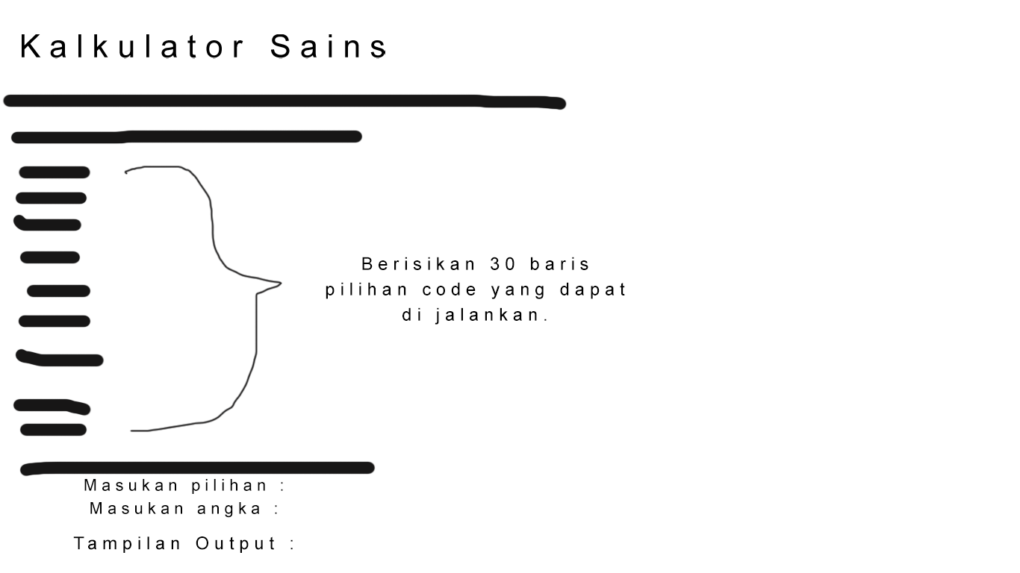
Rancangan / Sketsa antarmuka
Berikut adalah rancangan yang saya buat

Slide 8
IDE/Editor

Slide 9
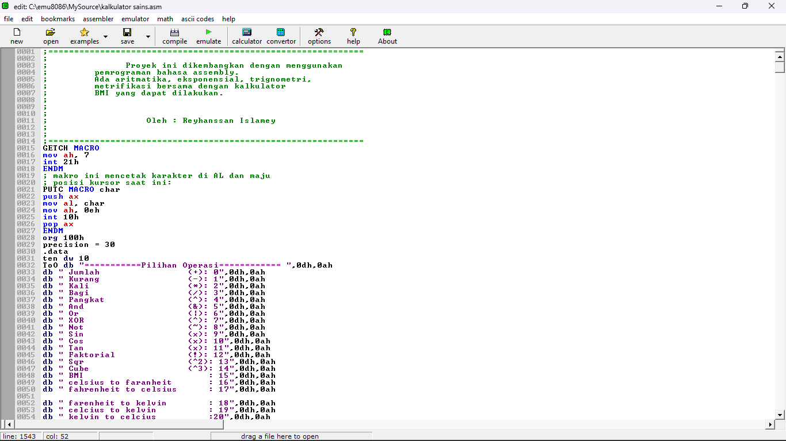
Screenshot coding di IDE/Editor
Berikut adalah ss dari asm yang saya buat

Slide 10
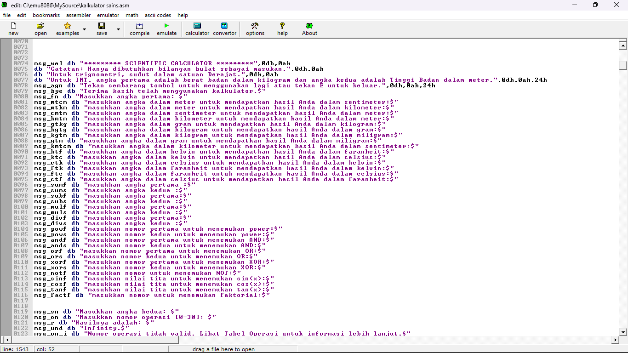
Screenshot coding di IDE/Editor
Berikut adalah ss dari asm yang saya buat

Slide 11
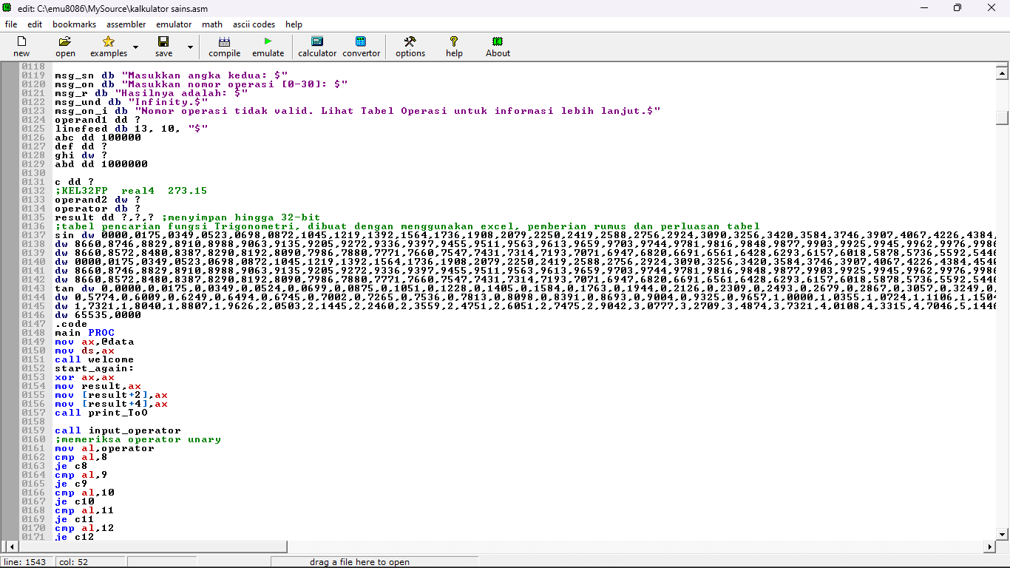
Screenshot coding di IDE/Editor
Berikut adalah ss dari asm yang saya buat

Slide 12
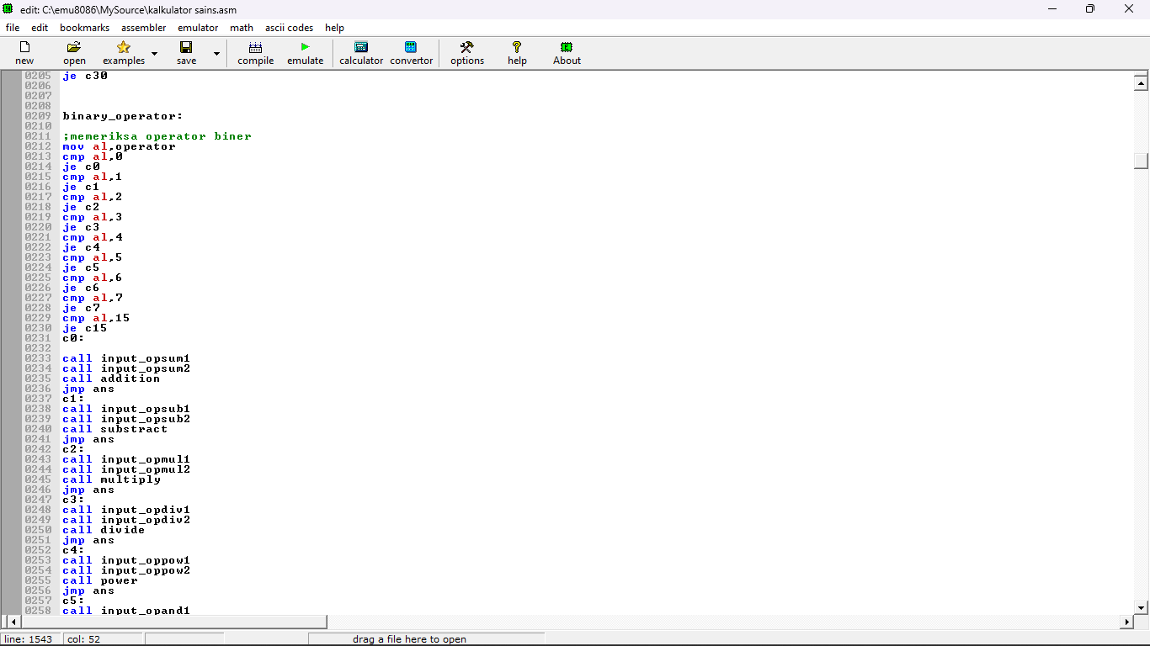
Screenshot coding di IDE/Editor
Berikut adalah ss dari asm yang saya buat

Slide 13
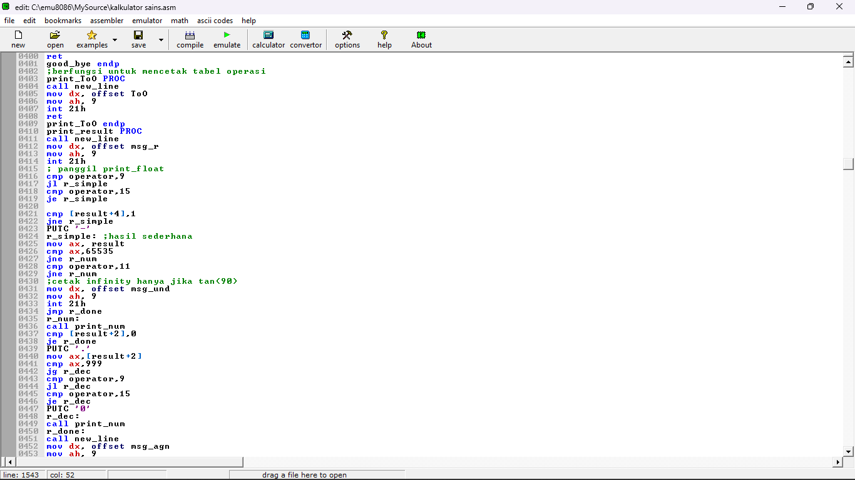
Screenshot coding di IDE/Editor
Berikut adalah ss dari asm yang saya buat

Slide 14
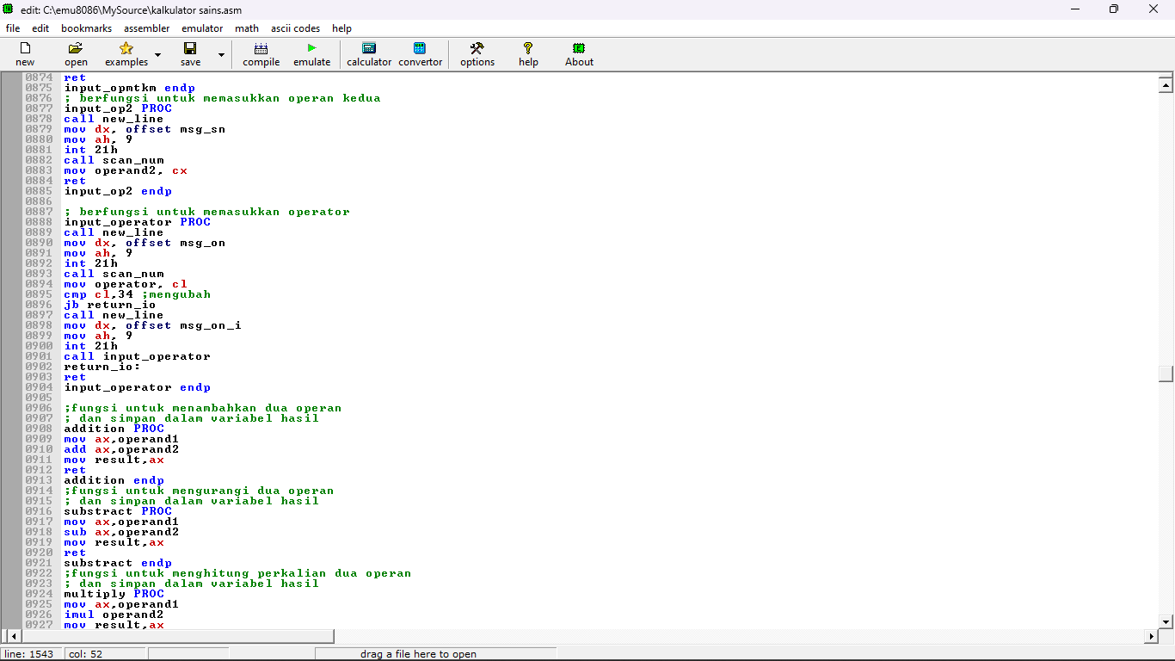
Screenshot coding di IDE/Editor
Berikut adalah ss dari asm yang saya buat

Slide 15
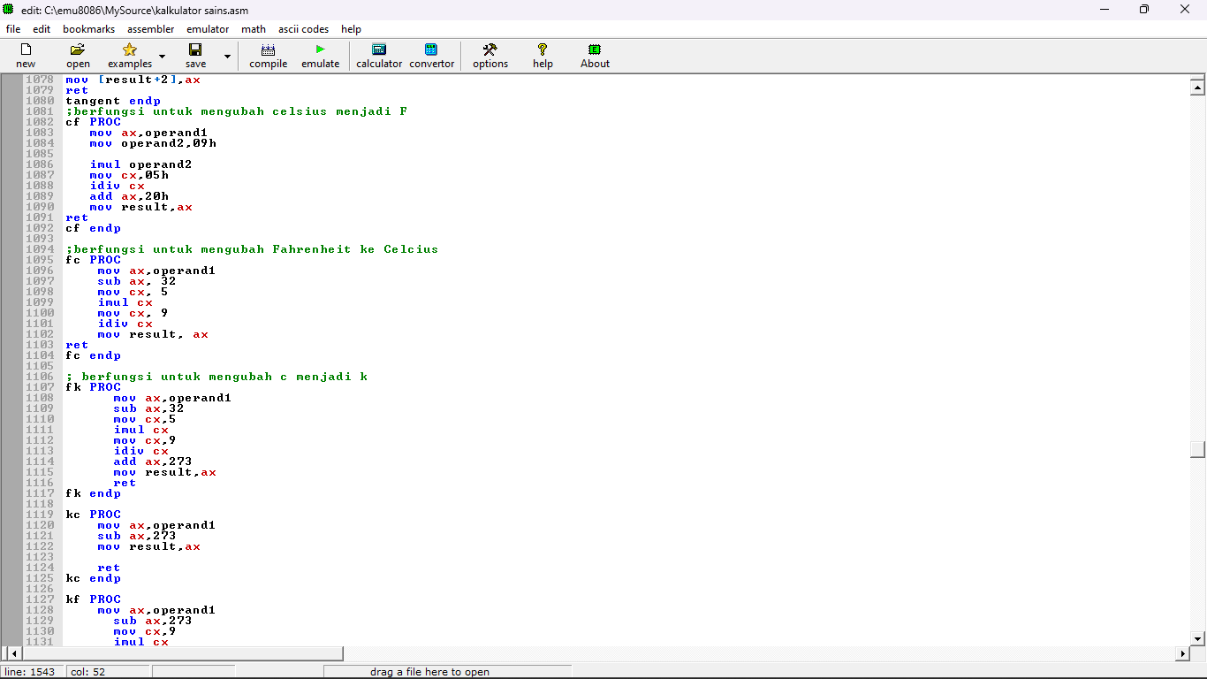
Screenshot coding di IDE/Editor
Berikut adalah ss dari asm yang saya buat

Slide 16
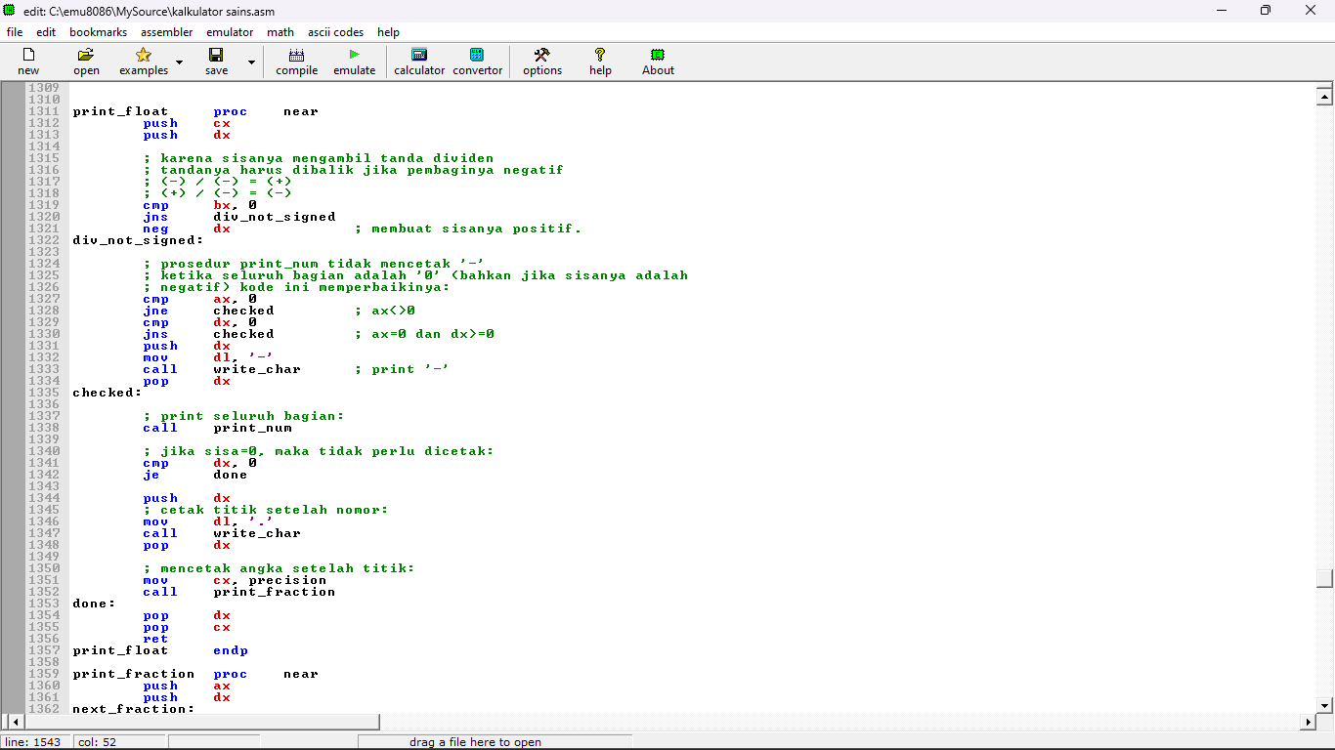
Screenshot coding di IDE/Editor
Berikut adalah ss dari asm yang saya buat

Slide 17
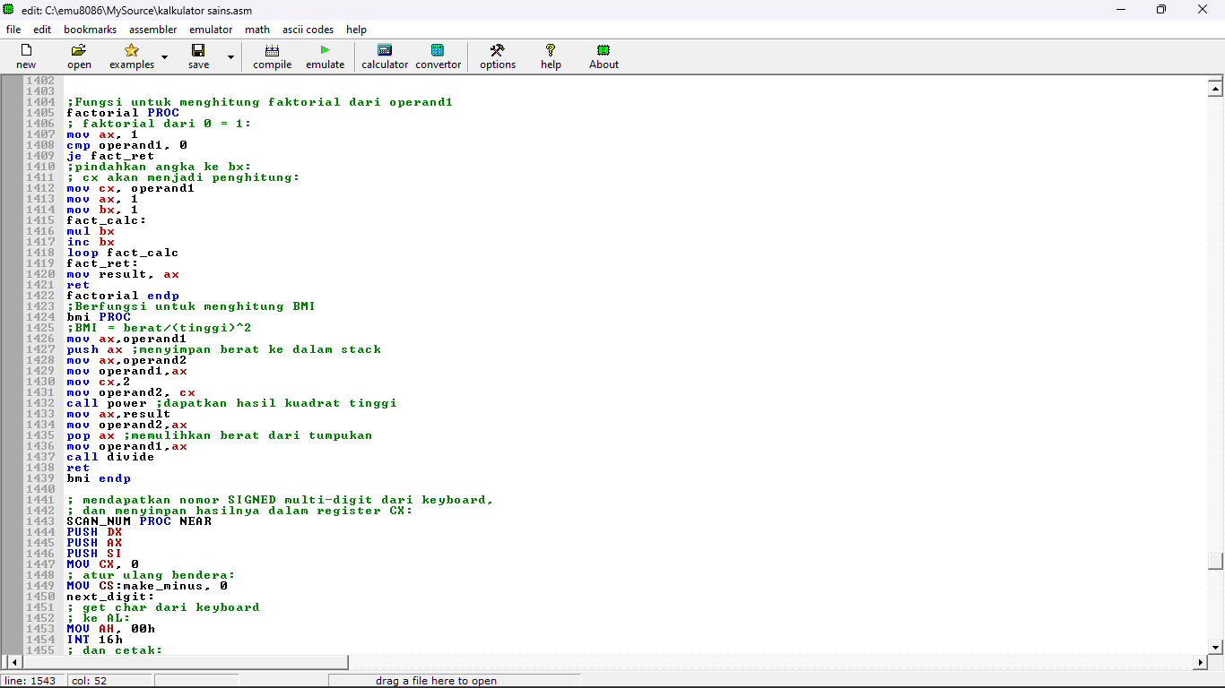
Screenshot coding di IDE/Editor
Berikut adalah ss dari asm yang saya buat

Slide 18
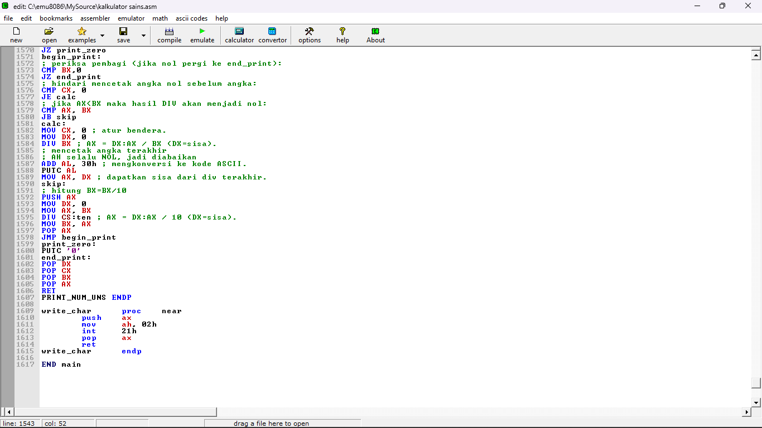
Screenshot coding di IDE/Editor
Berikut adalah ss dari asm yang saya buat

Slide 19
Tampilan luaran program

Slide 20
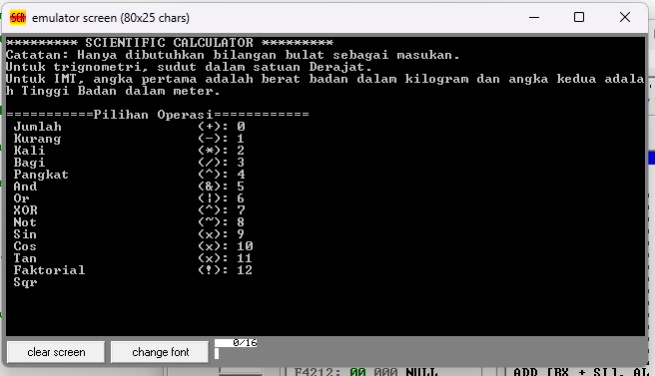
Screenshot tampilan luaran program
Berikut adalah ss dari asm yang saya buat

Slide 21
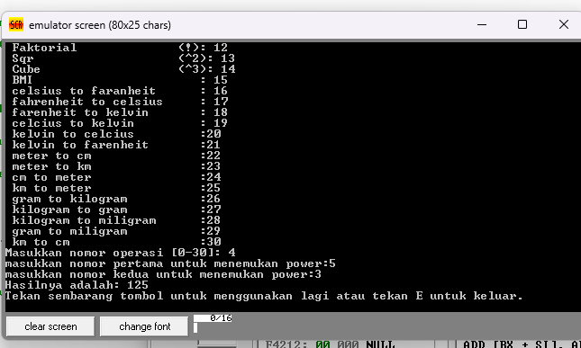
Screenshot tampilan luaran program
Berikut adalah ss dari asm yang saya buat

Slide 22
Github

Slide 23
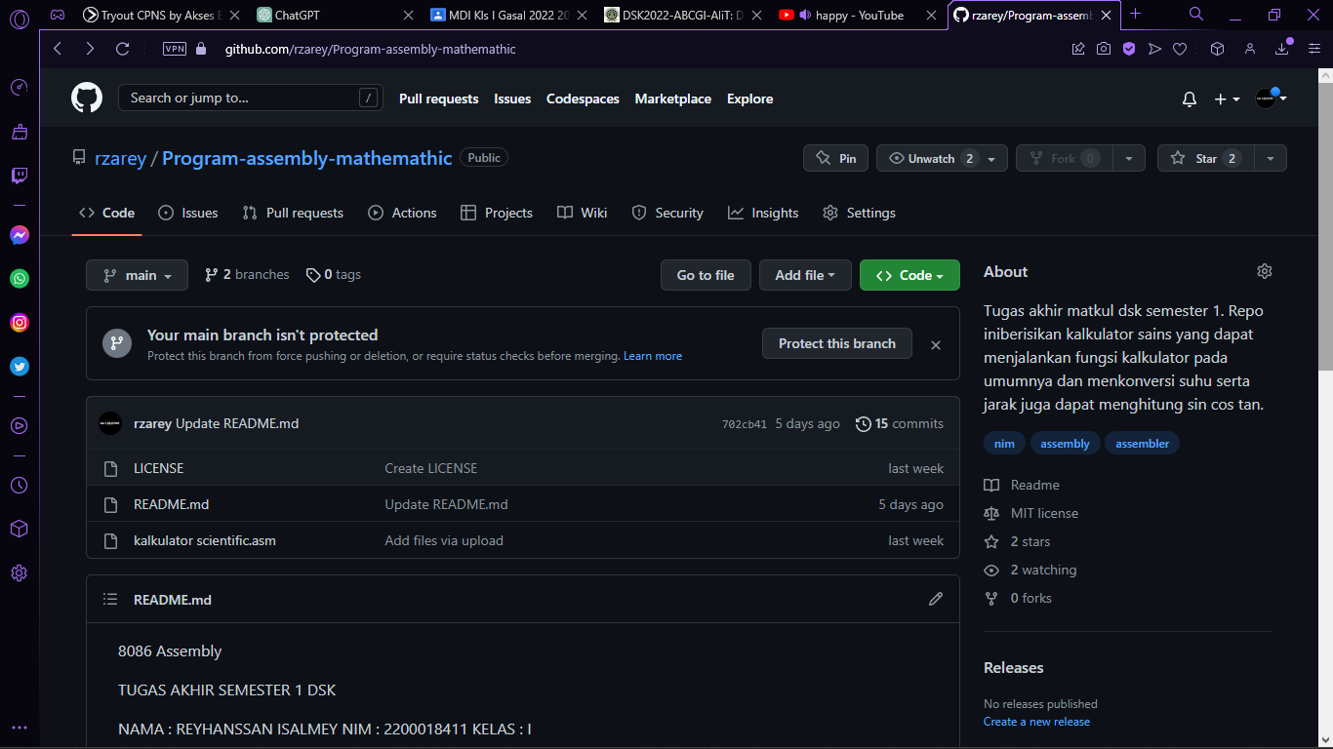
Screenshot tampilan unggahan halaman projek di Github

Slide 24
Thank you

